Slide 1
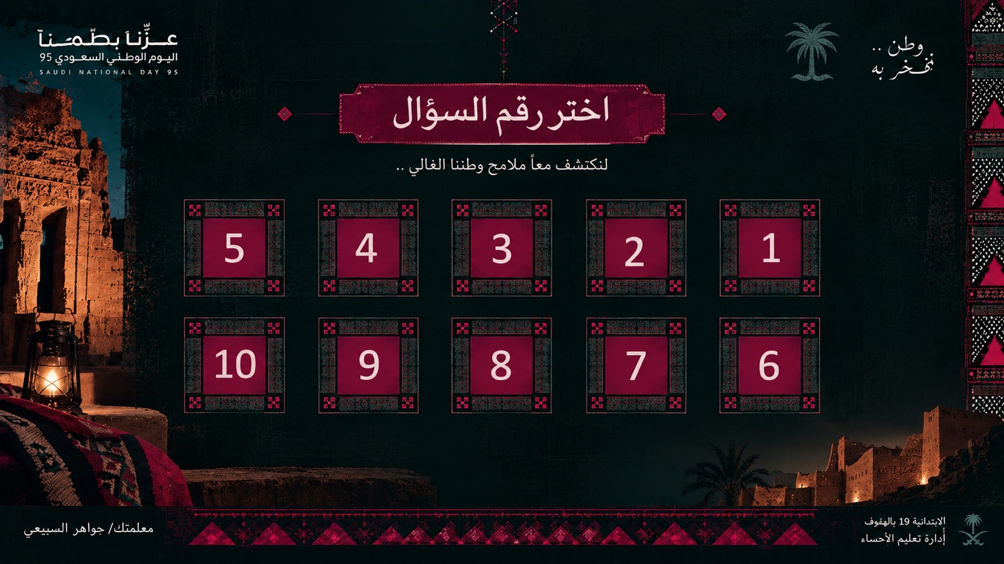
عزّنا بطبعنا
اليوم الوطني السعودي ٩٦
مسابقة تفاعلية مَنْ أَنَا؟
سعوديتنا العظيمة
١٠ ألغاز سهلة وممتعة
ابدئي اللعبة
Notes:
اضغطي على «من أنا؟» للبدء.

Slide 2
عزّنا بطبعنا
اليوم الوطني السعودي ٩٦
٣
٢
١
٥
٤
١٠
٩
٨
٧
٦
Notes:
تعليمات اللعبة. يُفضّل تشغيل العرض بملء الشاشة حتى يعمل الصوت والتنقل.

Slide 3
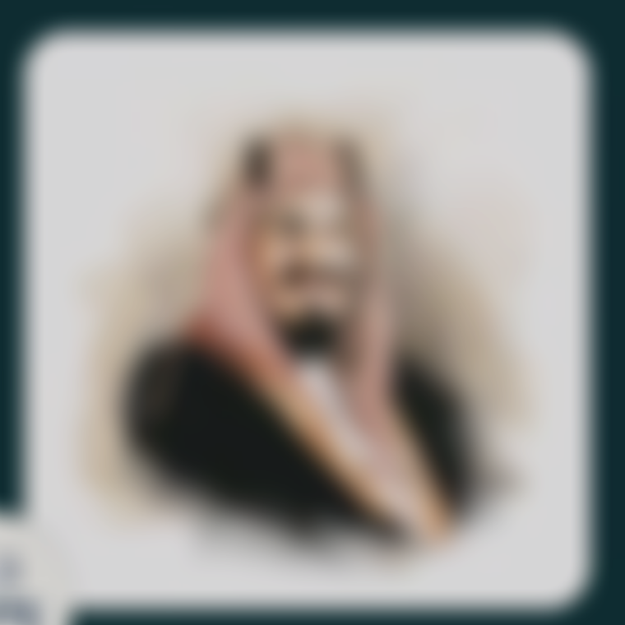
عزّنا بطبعنا
اليوم الوطني السعودي ٩٦
السؤال ١
أنا مؤسس المملكة العربية السعودية ووحّدت البلاد
تحت راية واحدة مَنْ أَنَا؟
إظهار الإجابة
لوحة الأرقام
Notes:
صورة مرجعية من المستخدم أو صورة توضيحية مولدة.

Slide 4
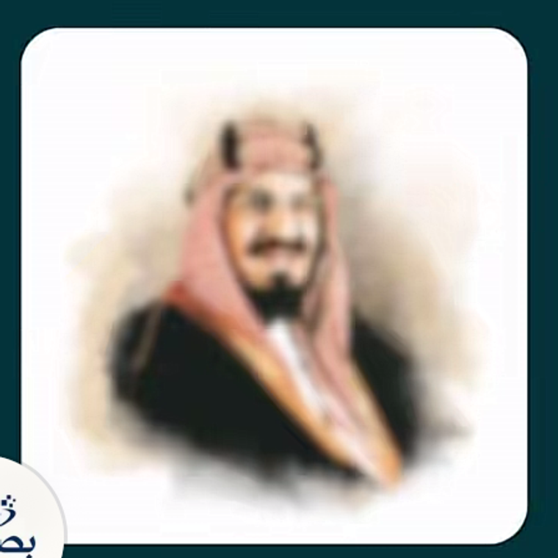
عزّنا بطبعنا
اليوم الوطني السعودي ٩٦
الإجابة
الملك عبدالعزيز آل سعود
أَحْسَنْتِ! 👏
العودة للوحة
Notes:
يعمل صوت التصفيق تلقائيًا عند فتح هذه الشريحة في وضع عرض الشرائح.

Slide 5

عزّنا بطبعنا
اليوم الوطني السعودي ٩٦
السؤال ٢
أنا مدينة طيبة، وفيَّ المسجد النبوي الشريف
مَنْ أَنَا؟
إظهار الإجابة
لوحة الأرقام
Notes:
صورة مرجعية من المستخدم أو صورة توضيحية مولدة.

Slide 6
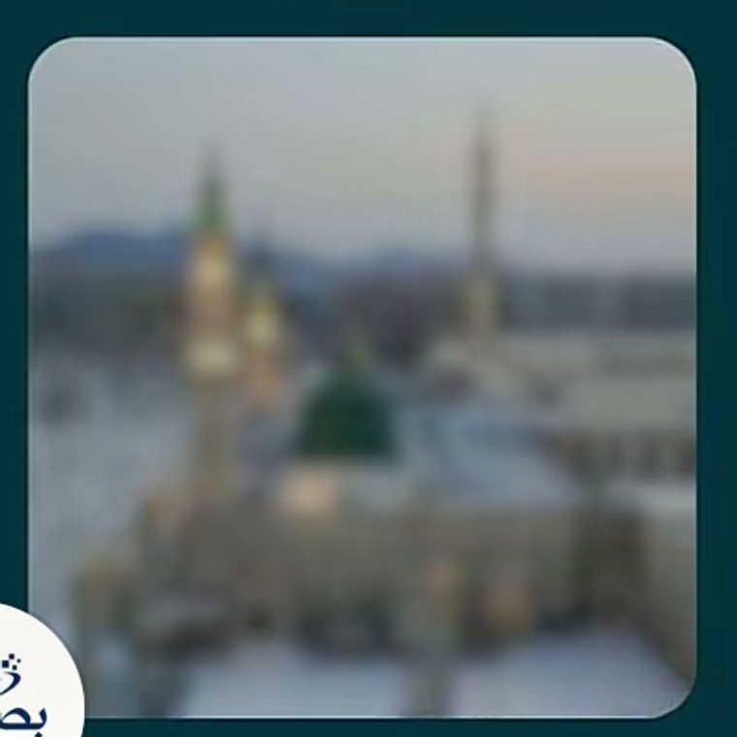
عزّنا بطبعنا
اليوم الوطني السعودي ٩٦
الإجابة
المدينة المنورة
أَحْسَنْتِ! 👏
العودة للوحة
Notes:
يعمل صوت التصفيق تلقائيًا عند فتح هذه الشريحة في وضع عرض الشرائح.

Slide 7

عزّنا بطبعنا
اليوم الوطني السعودي ٩٦
السؤال ٣
أنا برج شهير في الرياض، وفي أعلاي فتحة مميزة
على شكل قوس. مَنْ أَنَا؟
إظهار الإجابة
لوحة الأرقام
Notes:
صورة مرجعية من المستخدم أو صورة توضيحية مولدة.

Slide 8
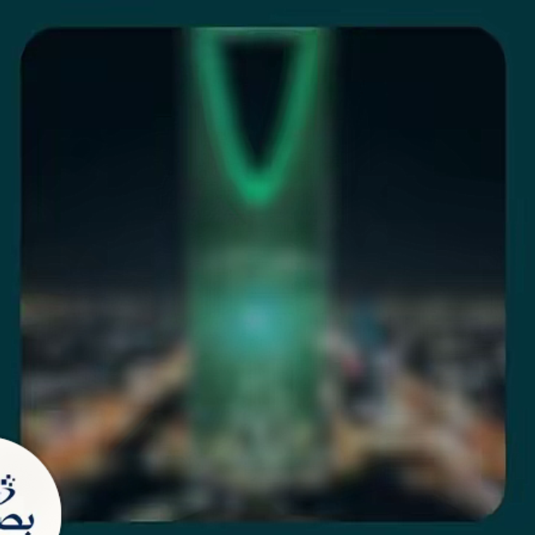
عزّنا بطبعنا
اليوم الوطني السعودي ٩٦
الإجابة
برج المملكة
أَحْسَنْتِ! 👏
العودة للوحة
Notes:
يعمل صوت التصفيق تلقائيًا عند فتح هذه الشريحة في وضع عرض الشرائح.

Slide 9

عزّنا بطبعنا
اليوم الوطني السعودي ٩٦
السؤال ٤
أنا عاصمة المملكة العربية السعودية وأكبر مدنها
مَنْ أَنَا؟
إظهار الإجابة
لوحة الأرقام
Notes:
صورة مرجعية من المستخدم أو صورة توضيحية مولدة.

Slide 10
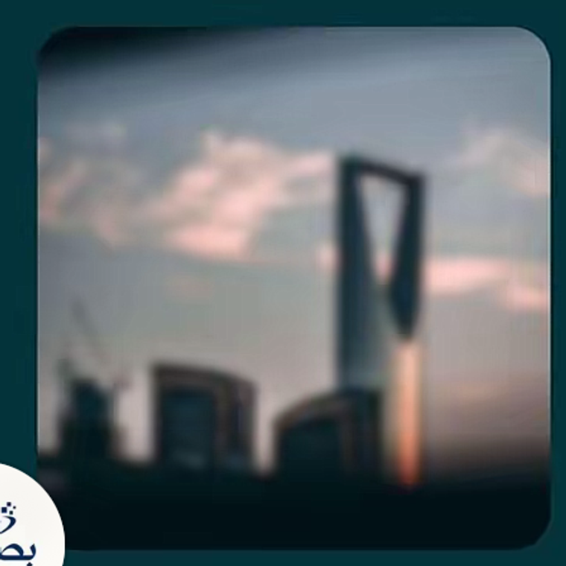
عزّنا بطبعنا
اليوم الوطني السعودي ٩٦
الإجابة
الرياض
أَحْسَنْتِ! 👏
العودة للوحة
Notes:
يعمل صوت التصفيق تلقائيًا عند فتح هذه الشريحة في وضع عرض الشرائح.

Slide 11

عزّنا بطبعنا
اليوم الوطني السعودي ٩٦
السؤال ٥
أنا أطهر بقاع الأرض، وفيَّ المسجد الحرام
والكعبة المشرفة مَنْ أَنَا؟
إظهار الإجابة
لوحة الأرقام
Notes:
صورة مرجعية من المستخدم أو صورة توضيحية مولدة.

Slide 12
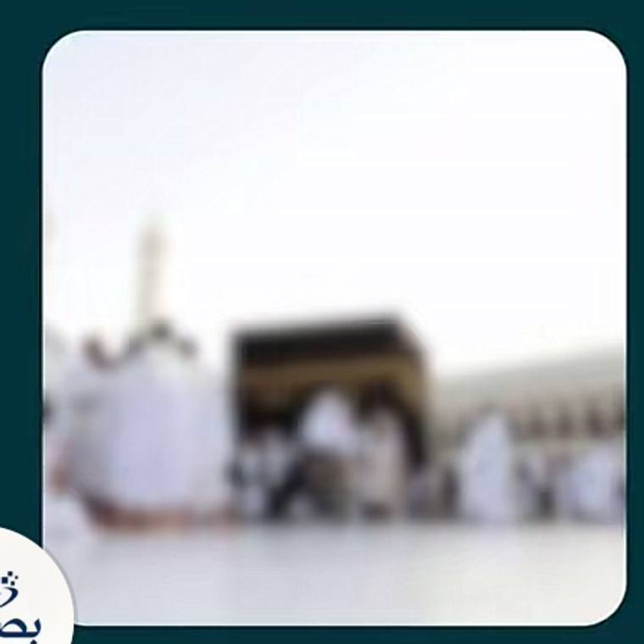
عزّنا بطبعنا
اليوم الوطني السعودي ٩٦
الإجابة
مكة المكرمة
أَحْسَنْتِ! 👏
العودة للوحة
Notes:
يعمل صوت التصفيق تلقائيًا عند فتح هذه الشريحة في وضع عرض الشرائح.

Slide 13

عزّنا بطبعنا
اليوم الوطني السعودي ٩٦
السؤال ٦
أنا مدينة ساحلية على البحر الأحمر
ويطلق عليَّ عروس البحر الأحمر. مَنْ أَنَا؟
إظهار الإجابة
لوحة الأرقام
Notes:
صورة مرجعية من المستخدم أو صورة توضيحية مولدة.

Slide 14
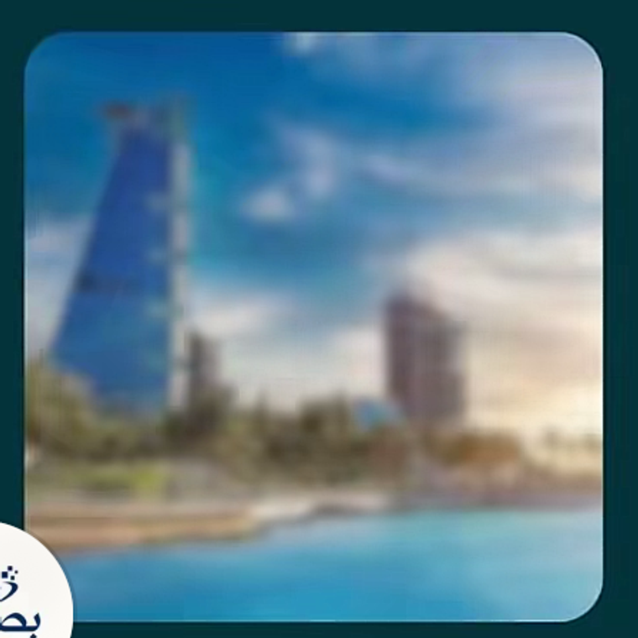
عزّنا بطبعنا
اليوم الوطني السعودي ٩٦
الإجابة
جدة
أَحْسَنْتِ! 👏
العودة للوحة
Notes:
يعمل صوت التصفيق تلقائيًا عند فتح هذه الشريحة في وضع عرض الشرائح.

Slide 15

عزّنا بطبعنا
اليوم الوطني السعودي ٩٦
السؤال ٧
أنا واحة سعودية كبيرة مشهورة بالنخيل
ومسجلة في التراث العالمي مَنْ أَنَا؟
إظهار الإجابة
لوحة الأرقام
Notes:
صورة مرجعية من المستخدم أو صورة توضيحية مولدة.

Slide 16
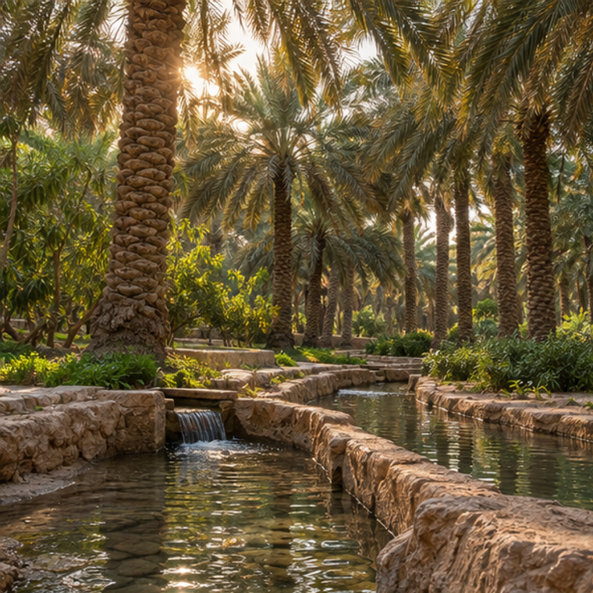
عزّنا بطبعنا
اليوم الوطني السعودي ٩٦
الإجابة
الأحساء
أَحْسَنْتِ! 👏
العودة للوحة
Notes:
يعمل صوت التصفيق تلقائيًا عند فتح هذه الشريحة في وضع عرض الشرائح.

Slide 17

عزّنا بطبعنا
اليوم الوطني السعودي ٩٦
السؤال ٨
أنا موطن الدولة السعودية الأولى، وفيَّ حي الطريف التاريخي
مَنْ أَنَا؟
إظهار الإجابة
لوحة الأرقام
Notes:
صورة مرجعية من المستخدم أو صورة توضيحية مولدة.

Slide 18
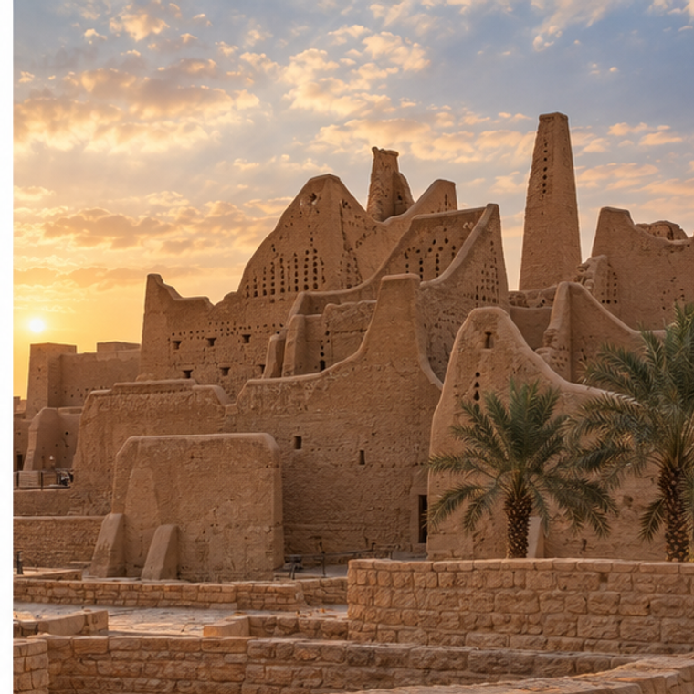
عزّنا بطبعنا
اليوم الوطني السعودي ٩٦
الإجابة
الدرعية
أَحْسَنْتِ! 👏
العودة للوحة
Notes:
يعمل صوت التصفيق تلقائيًا عند فتح هذه الشريحة في وضع عرض الشرائح.

Slide 19

عزّنا بطبعنا
اليوم الوطني السعودي ٩٦
السؤال ٩
أنا محافظة سعودية تشتهر بالصخور والآثار
ومدائن صالح مَنْ أَنَا؟
إظهار الإجابة
لوحة الأرقام
Notes:
صورة مرجعية من المستخدم أو صورة توضيحية مولدة.

Slide 20
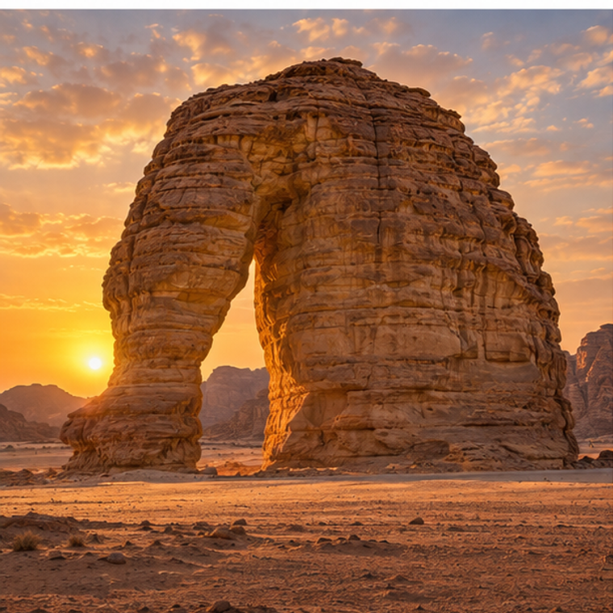
عزّنا بطبعنا
اليوم الوطني السعودي ٩٦
الإجابة
العُلا
أَحْسَنْتِ! 👏
العودة للوحة
Notes:
يعمل صوت التصفيق تلقائيًا عند فتح هذه الشريحة في وضع عرض الشرائح.

Slide 21

عزّنا بطبعنا
اليوم الوطني السعودي ٩٦
السؤال ١٠
أنا خادم الحرمين الشريفين، توليت حكم المملكة العربية السعودية
عام ٢٠١٥مَنْ أَنَا؟
إظهار الإجابة
لوحة الأرقام
Notes:
صورة مرجعية من المستخدم أو صورة توضيحية مولدة.

Slide 22
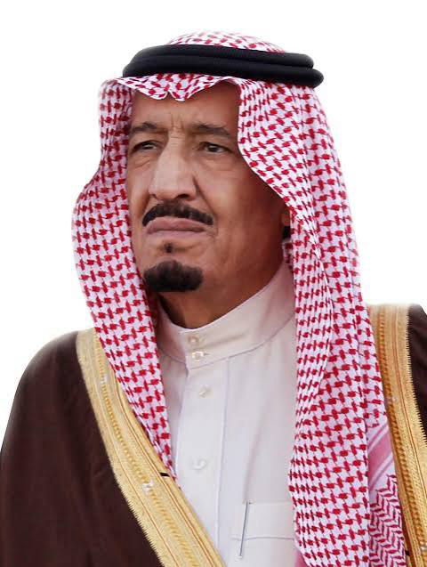
عزّنا بطبعنا
اليوم الوطني السعودي ٩٦
الإجابة
الملك سلمان بن عبدالعزيز آل سعود
أَحْسَنْتِ! 👏
العودة للوحة
Notes:
يعمل صوت التصفيق تلقائيًا عند فتح هذه الشريحة في وضع عرض الشرائح.

Slide 23
عزّنا بطبعنا
اليوم الوطني السعودي ٩٦
مسابقة (من انا) الوطنية التفاعلية
شكرًا لتفاعلكم الجميل
المعلمة / جواهر السبيعي
المديرة / دانة الدوسري
Notes:
شريحة الختام.

